Slide 1
现代检测技术
电阻应变式传感器
精勤求学 敦笃励志 果毅力行 忠恕任事

Slide 2
电阻式传感器
电阻式传感器的基本原理：将被测物理量的变化转换成电阻值的变化，再经相应的测量电路显示或记录被测量值的变化。其种类繁多，应用广泛。
按照其工作原理可分为：变阻器(电位器)式、电阻应变式、固态压阻式、热敏电阻式、气敏电阻式、磁敏电阻式等。
电阻应变式传感器是基于测量物体受力变形所产生应变的一种传感器，最常用的传感元件为电阻应变片。
Notes:
半导体单晶硅材料在受到外力作用，产生肉眼根本察觉不到的极微小应变时，其原子结构内部的电子能级状态发生变化，从而导致其电阻率剧烈的变化，由其材料制成的电阻也就出现极大变化，这种物理效应叫压阻效应。
利用压阻效应原理，采用三维集成电路工艺技术及一些专用特殊工艺，在单晶硅片上的特定晶向，制成应变电阻构成的惠斯顿检测电桥，并同时利用硅的弹性力学特性，在同一硅片上进行特殊的机械加工，集应力敏感与力电转换检测于一体的这种力学量传感器，称为固态压阻传感器。以气、液体压强为检测对象的则称为固态压阻压力传感器，

Slide 3
固态压阻式传感器
半导体单晶硅材料在受到外力作用，产生肉眼根本察觉不到的极微小应变时，其原子结构内部的电子能级状态发生变化，从而导致其电阻率剧烈的变化，由其材料制成的电阻也就出现极大变化，这种物理效应叫压阻效应。
利用压阻效应原理，采用三维集成电路工艺技术及一些专用特殊工艺，在单晶硅片上的特定晶向，制成应变电阻构成的惠斯登检测电桥，并同时利用硅的弹性力学特性，在同一硅片上进行特殊的机械加工，集应力敏感与力电转换检测于一体的力学量传感器，称为固态压阻传感器。以气、液体压强为检测对象的则称为固态压阻压力传感器。

Slide 4
固态压阻式传感器
主要特点：
  1. 灵敏度高
  2. 精度高
  3. 体积小、重量轻、动态频响高
  4. 性能稳定、可靠性高
  5. 温度系数小
  6. 适应介质广
  7. 安全防爆
在以大规模集成电路技术和计算机软件技术为特色的智能传感器技术中，由于它能做成单片式多功能复合敏感元件来构成智能传感器的基础，因此倍受瞩目。
      http://www.autooo.net/autooo/chuangan/jishu/2007-10-22/18869.html

Slide 5
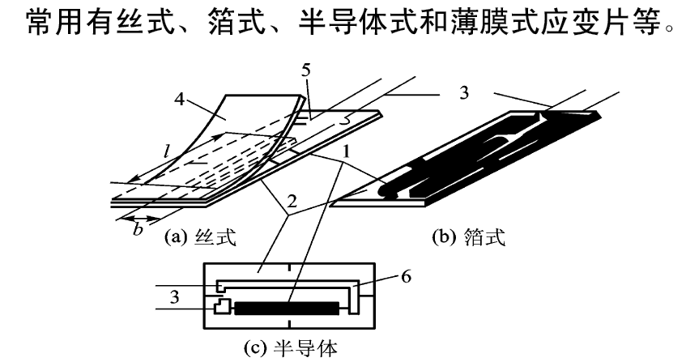
电阻应变片的基本结构
1－敏感栅；2－基底；3－引线；4－覆盖层；5－黏合剂；6－电极；

Slide 6
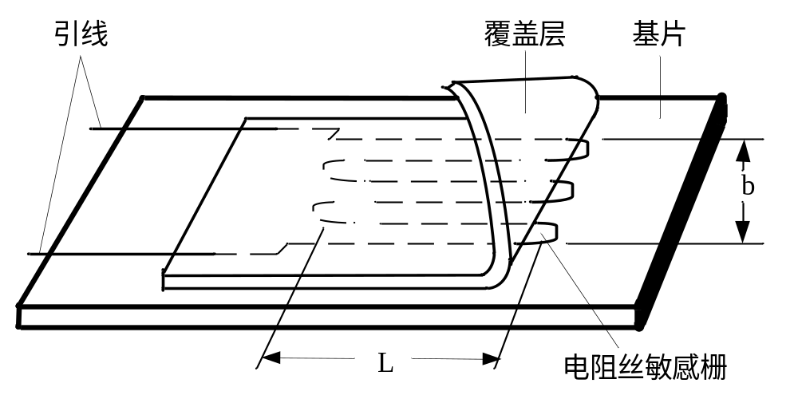
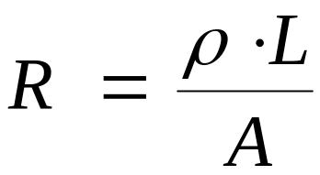
电阻应变片的工作原理
电阻应变效应是指金属导体在外力作用下发生机械变形时，其电阻值随着所受机械变形(伸长或缩短)的变化而发生变化的现象。
应变片压阻效应：半导体材料在受到外力作用时，其电阻率ρ发生变化的现象。

Slide 7
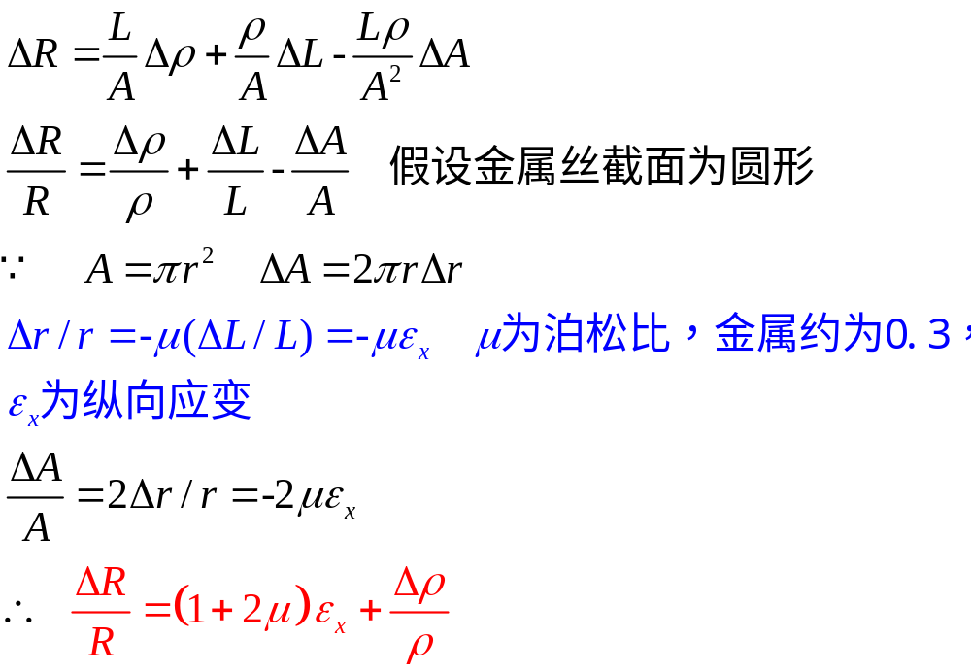
电阻应变片的工作原理
Notes:
粗糙度、压力、硬度等，ρ电阻丝的电阻率，S电阻丝的截面积

Slide 8
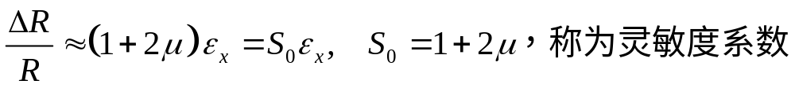
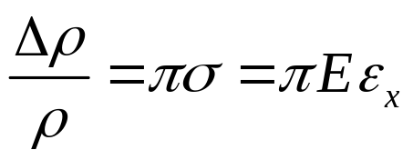
电阻应变片的工作原理
对金属材料，电阻率几乎不变：
S₀通常取1.8～3.6。
对于半导体材料，以压阻效应为主。半导体材料压阻效应的大小和符号与材料、力的方向、载流子浓度等有关，根据半导体材料的压阻效应：

Slide 9
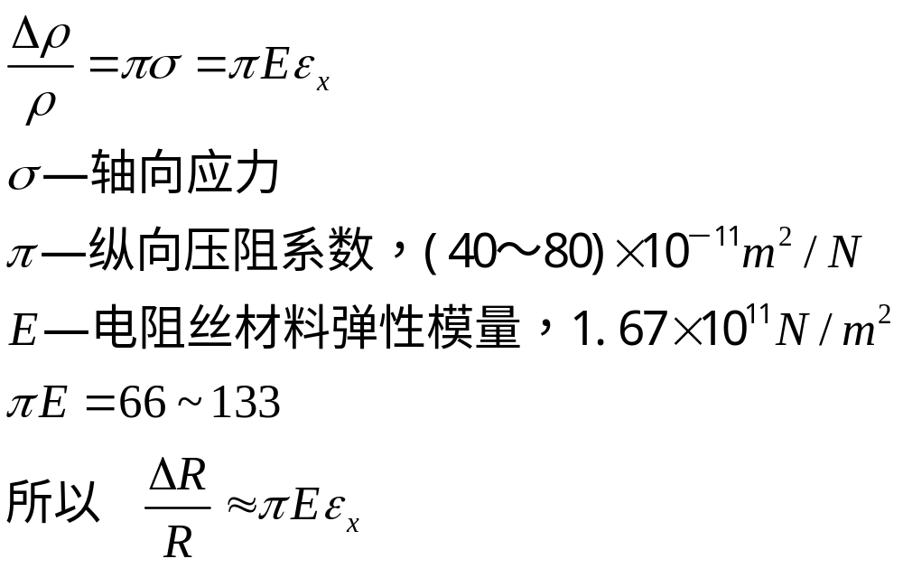
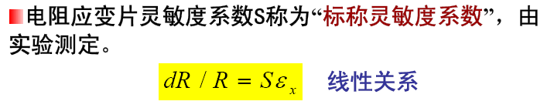
电阻应变片的工作原理
特点：比金属丝式灵敏度高，输出电流大，但非线性严重，温度稳定性较差。

Slide 10
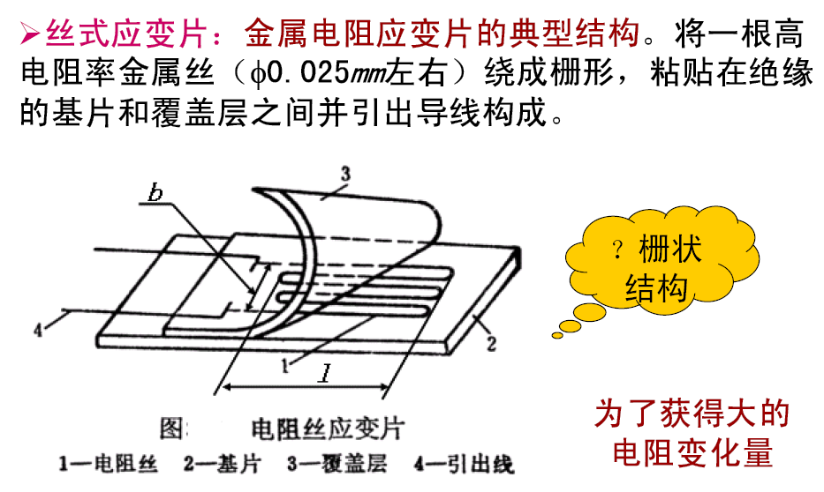
电阻应变片的种类

Slide 11
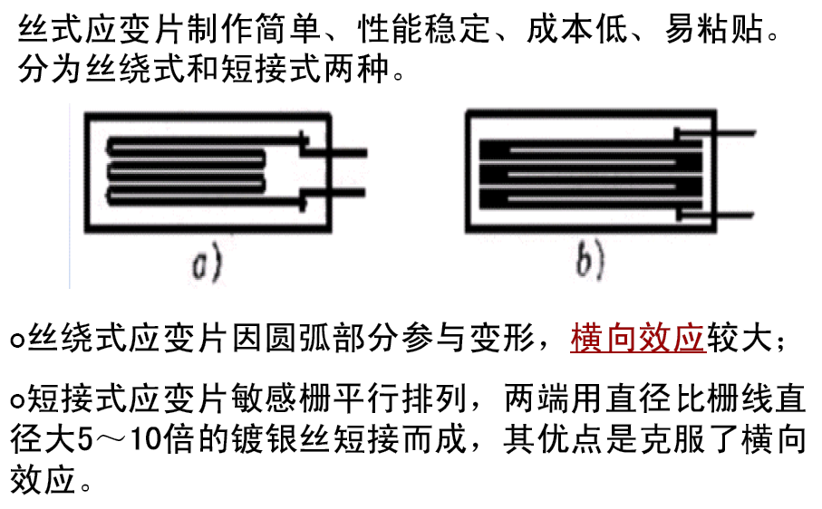
电阻应变片的种类

Slide 12
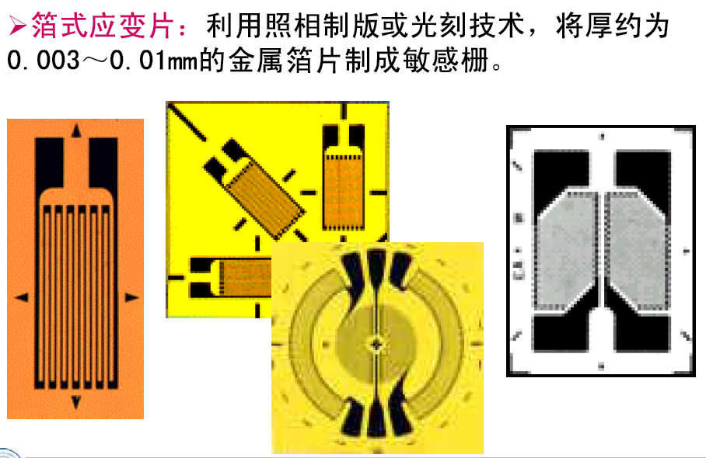
电阻应变片的种类
Notes:
照相制版是利用照相复制和化学腐蚀相结合的技术制取金属印刷版的化学加工方法。
照相制版的原理是把所需的文字和图像按要求缩放到底片上，再将底片贴合在涂有感光胶的金属板上进行曝光，经过显影便可在金属板上形成所需要的文字或图像的 感光胶膜。然后对胶膜进行抗蚀性处理，使之成为一种有很强的耐酸碱性、有光泽的珐琅质薄层。再将金属板浸入硝酸或三氯化铁溶液中，无珐琅质胶膜的金属表面 便被腐蚀溶解，形成凸出的文字或图像的印刷版。
1822年,法国的涅普斯首先进行了照相制版的实验。1839年，苏格兰的庞顿阐明了现代照相制版方法。1850年，法国的吉洛发明了铜锌版的照相制版法。1948年，美国发明了无粉腐蚀法，照相制版开始获得广泛使用。
照相制版是光刻和化学雕刻等加工工艺的基础。

Slide 13
电阻应变片的种类
箔式应变片优点:
①可制成多种复杂形状、尺寸准确的敏感栅，其栅长最小可做到0.2mm，以适应不同的测量要求；
②横向效应小；
③散热条件好，允许电流大，提高了输出灵敏度；
④蠕变和机械滞后小，疲劳寿命长；
⑤生产效率高，便于实现自动化生产。金属箔的材料常用康铜和镍铬合金等。
目前使用的应变片大多是金属箔式应变片。

Slide 14
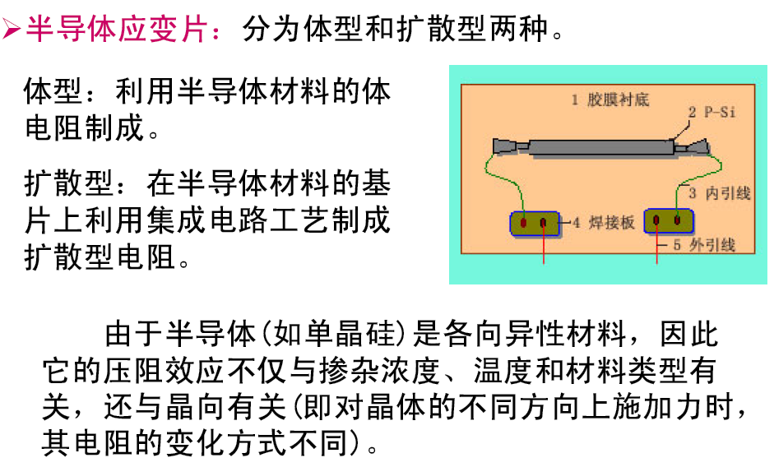
电阻应变片的种类
在单晶硅上扩散p型杂质

Slide 15
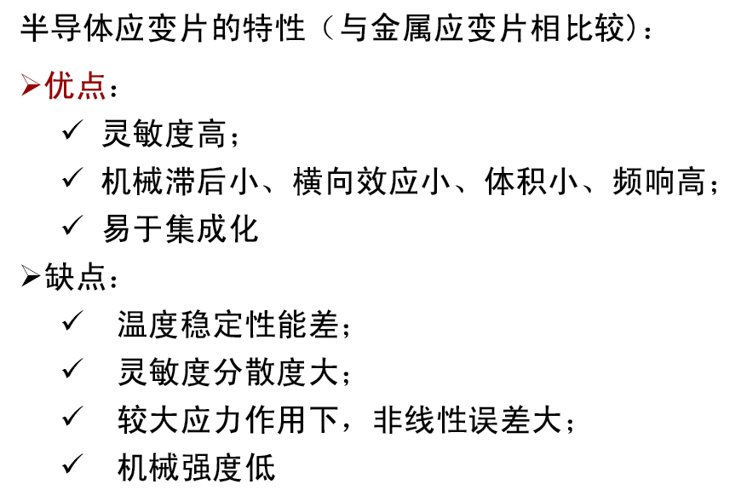
电阻应变片的种类

Slide 16
电阻应变片的种类
薄膜应变片：
采用真空沉积或高频溅射等方法，在绝缘基片上形成厚度在0.1μm以下的电阻材料薄膜的敏感栅——厚度大约为箔式应变片的十分之一以下。
优点：应变灵敏系数大，可靠性好，精度高，容易做成高阻抗的小型应变片，无迟滞和蠕变现象，具有良好的耐热性和冲击性能等。用化学气相淀积法制备薄膜，成膜温度低、可靠性好、系统简单等。

Slide 17
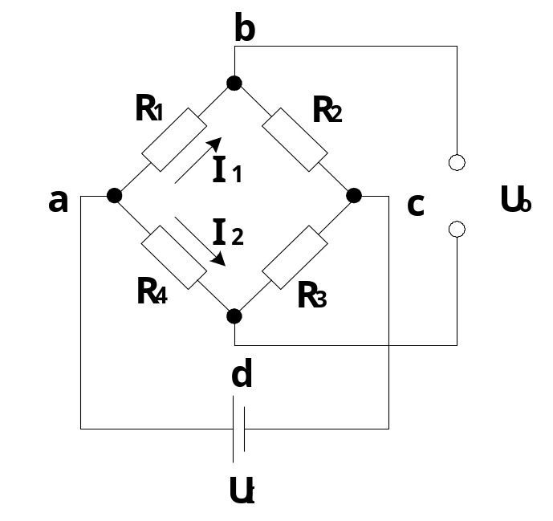
测量电路及温度补偿
电阻应变片将应变转换为电阻的变化量，测量电路将电阻的变化再转换为电压或电流信号，最终实现被测量的测量。电阻的变化一般采用电桥电路测量。
电桥按其电源性质的不同可以分为直流电桥和交流电桥。直流电桥只能测量电阻，而交流电桥可用于测量电阻、电感和电容的变化。
直流电桥
原理：利用一个或数个桥臂的阻值变化引起电桥输出电压的变化；桥臂可由电阻式敏感元件构成。

Slide 18
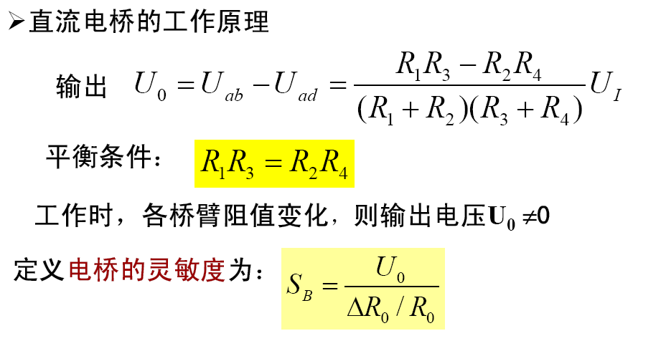
测量电路及温度补偿

Slide 19
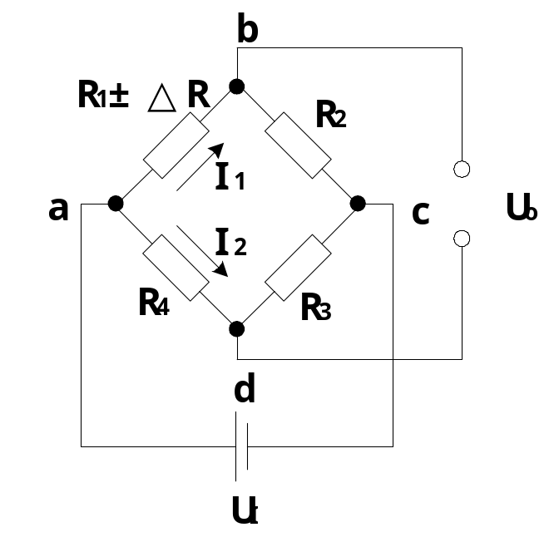
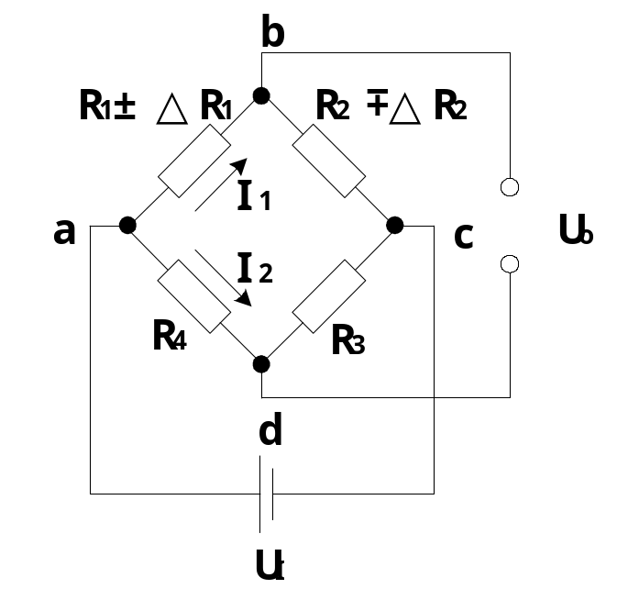
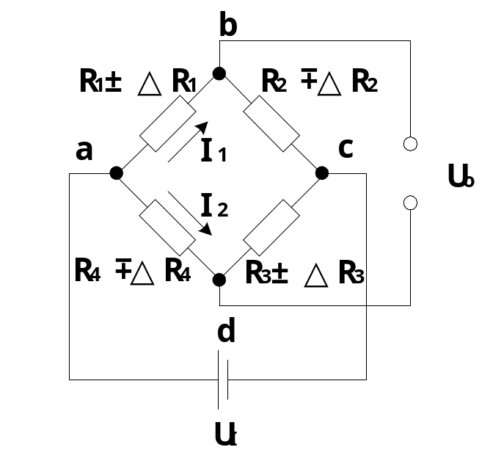
测量电路及温度补偿
半桥双臂
半桥单臂
全桥
直流电桥常见连接形式

Slide 20
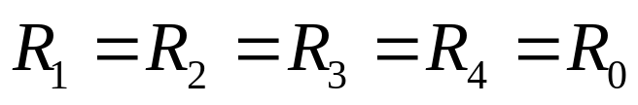
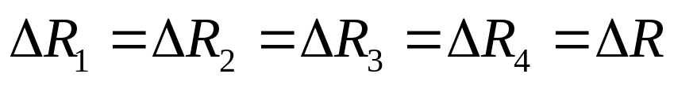
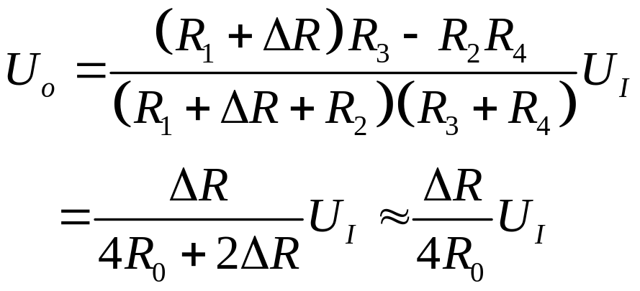
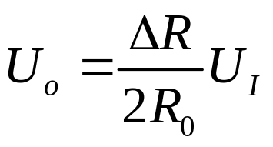
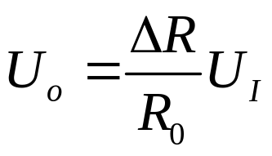
测量电路及温度补偿
假设：
半桥单臂：
半桥双臂：
全桥：

Slide 21
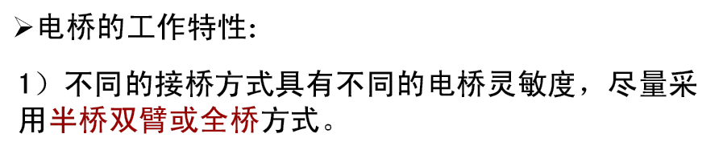
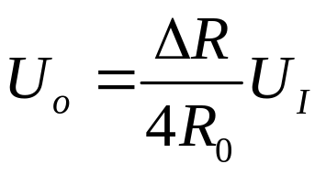
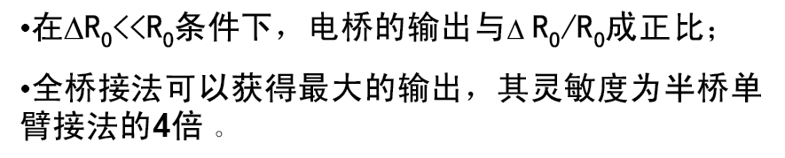
测量电路及温度补偿
半桥单臂：
半桥双臂：
全桥：

Slide 22

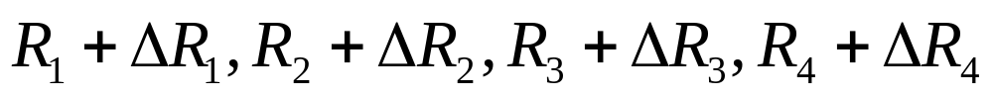
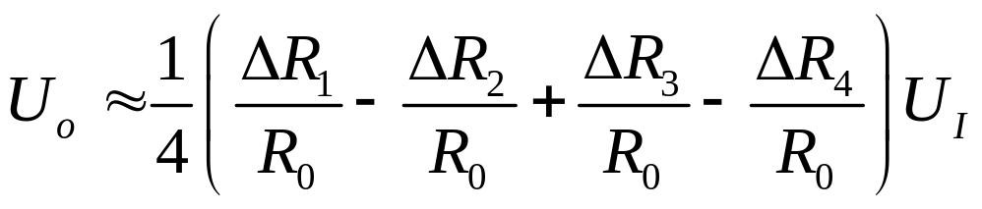
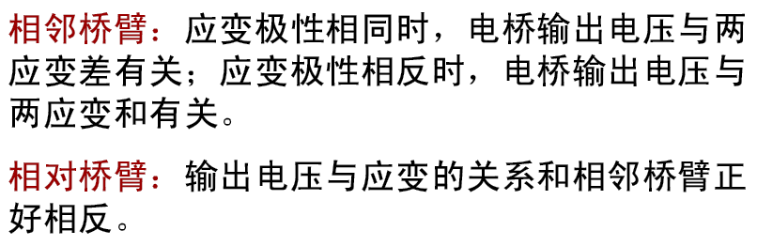
测量电路及温度补偿
当全桥四个桥臂阻值变化同号时，即：
有：

Slide 23
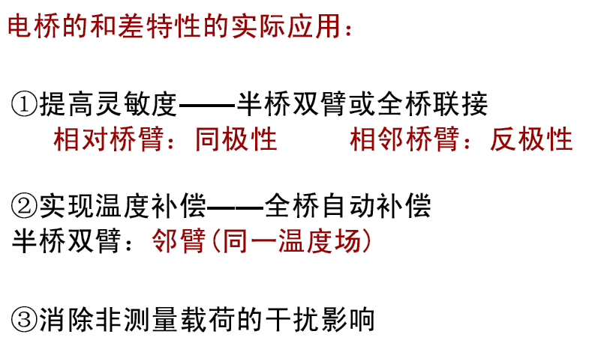
测量电路及温度补偿

Slide 24
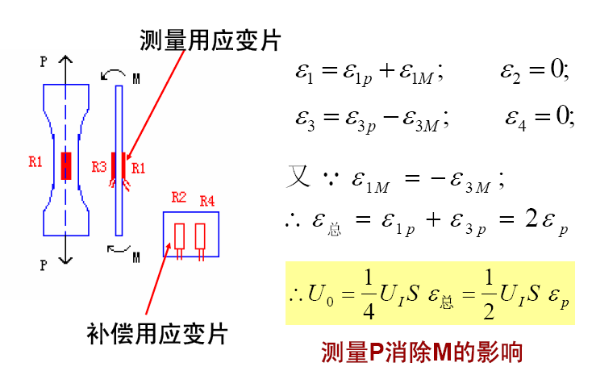
测量电路及温度补偿
+

Slide 25
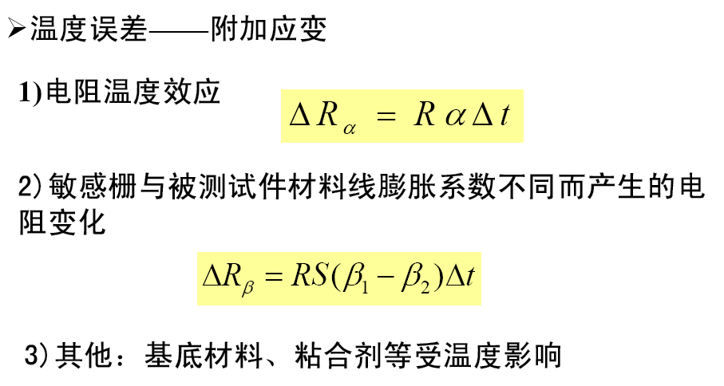
测量电路及温度补偿
α——敏感栅材料的电阻温度系数；S——敏感栅灵敏度系数；β₁ 、β₂——分别为敏感栅和试件的线膨胀系数；

Slide 26

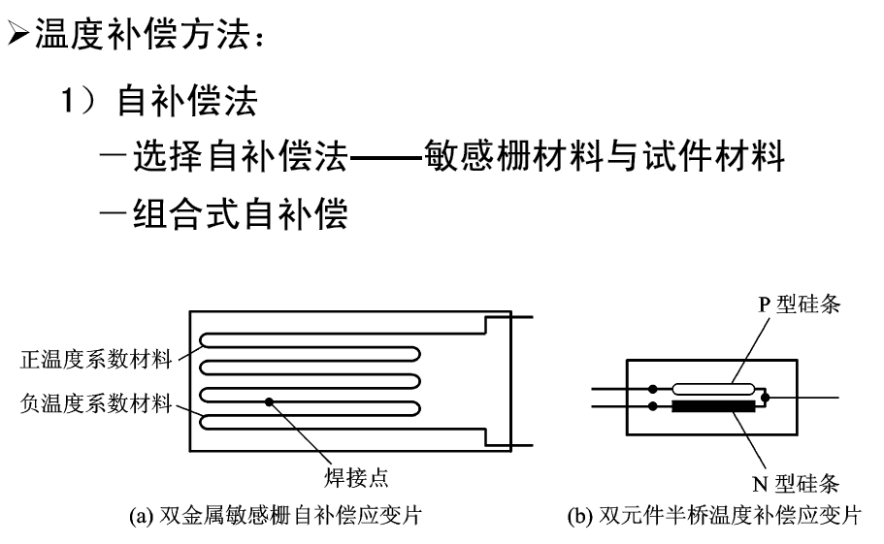

测量电路及温度补偿
温度引起的电阻变化总值：
Notes:
P型硅条具有正灵敏度系数，N型硅条具有负灵敏度系数，接入相邻桥臂，可以提高非线性，又由于压阻系数均为负温度系数，即温度升高时，压阻系数下降。半桥结构可以自动实现温度补偿。

Slide 27
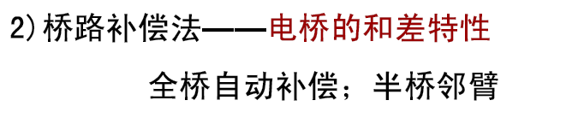
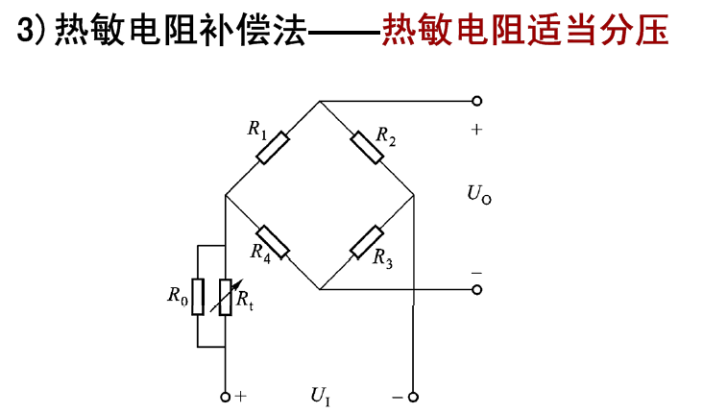
测量电路及温度补偿
Notes:
P型硅条为正灵敏系数，N型硅条为负灵敏系数，二者接入电桥相邻桥臂，根据相邻桥臂相减的特性，可改善非线性，实现温度补偿。

Slide 28
测量电路及温度补偿
温度升高引起应变片灵敏度下降，电桥输出电压下降；热敏电阻的阻值随温度升高而减小，使电桥的供电电压随温度升高而增加，适当选取分流电阻R₀的值，可以补偿由于应变片灵敏度变化引起的输出电压的变化，达到温度补偿。
热敏电阻补偿法原理

Slide 29
应变片的布置与桥接方式
利用适当的布片和组桥方式消除温度变化和复合载荷作用的影响，获得最大的输出灵敏度。
1）应变片应布置在弹性元件产生应变最大的位置，并沿主应力方向贴片；贴片处的应变尽量与外载荷呈线性关系（避开非线性区），同时应注意使该处不受非待测载荷的干扰影响。
2）根据电桥的和差特性，选择适当的接桥方式，可以使输出的灵敏度最大，同时又能排除非待测载荷的影响并进行温度补偿。

Slide 30
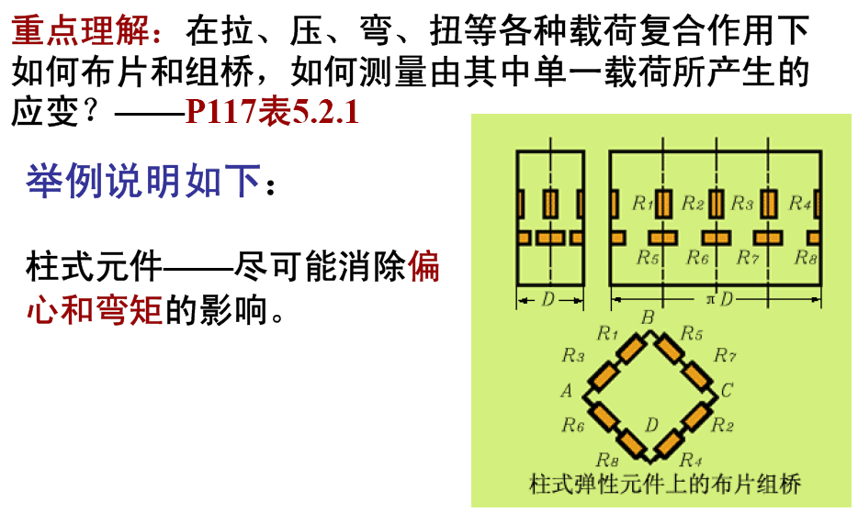
应变片的布置与桥接方式
R₁、R₃串接，R₂、R₄串接并置于相对臂，减小弯矩影响；横向贴片作温度补偿。

Slide 31
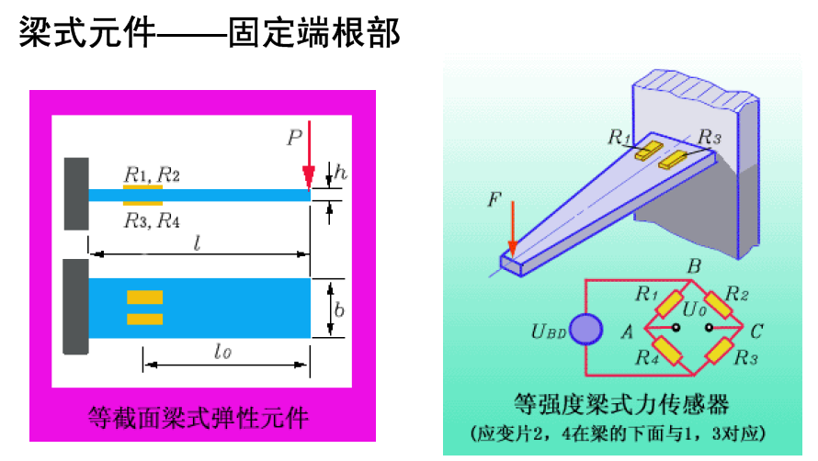
应变片的布置与桥接方式

Slide 32
电阻应变式传感器的特点和应用
电阻应变式传感器特点：
①精度高，测量范围广；
②使用寿命长，性能稳定可靠；
③结构简单，体积小，重量轻；
④频率响应较好，既可用于静态测量又可用于动态测量；
⑤价格低廉，品种多样，便于选择和大量使用。
应用范围：用于位移、加速度、力、压力、力矩等各种参数测量。

Slide 33
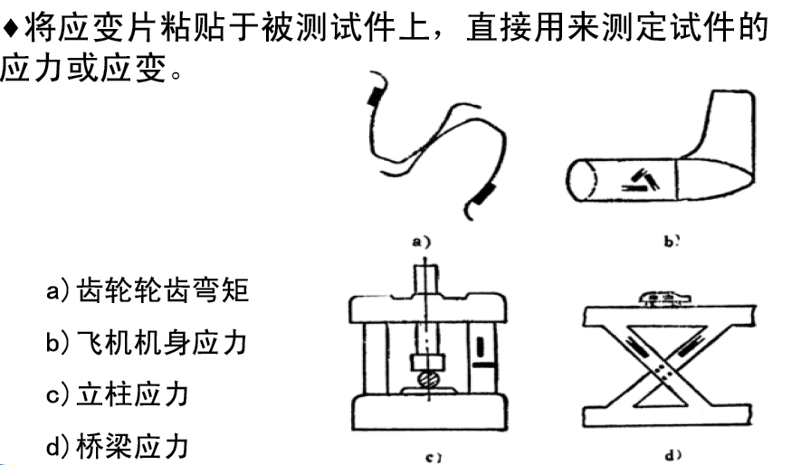
电阻应变片的应用

Slide 34
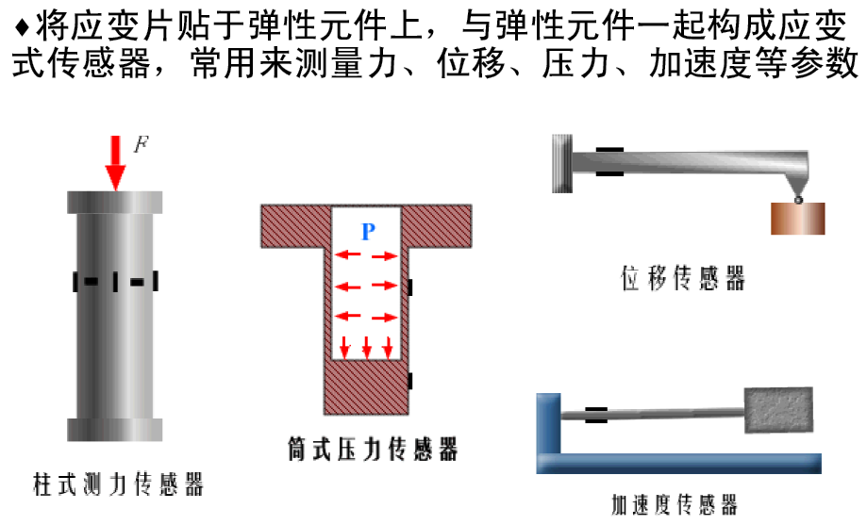
电阻应变片的应用

Slide 35
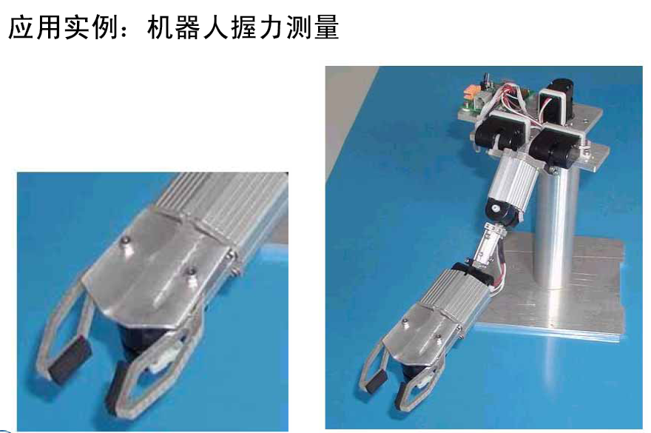
电阻应变片的应用

Slide 36
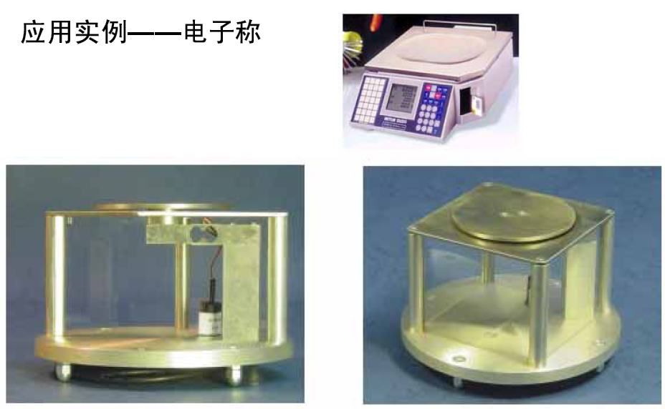
电阻应变片的应用

Slide 37
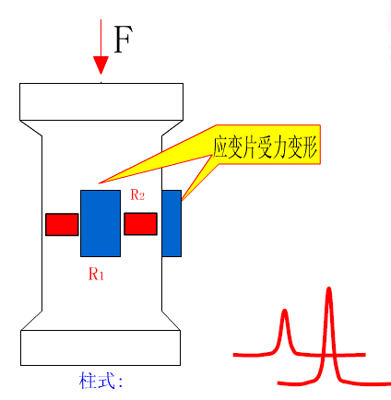
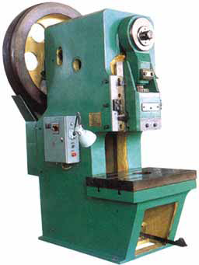
电阻应变片的应用
应用实例：冲床监测与次数

Slide 38
作业
金属电阻应变片与半导体应变片在工作原理上有何区别？各有何优缺点？应如何针对具体情况选用？
金属电阻应变片的灵敏度系数与金属丝的灵敏度系数有何不同？ 为什么？
电阻应变片产生温度误差的原因有哪些？怎样消除误差？
见下页

Slide 39
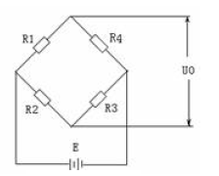
作业
4. 图为一直流应变电桥，E = 4V，R1=R2=R3=R4=350Ω，求：
① R1为应变片，其余为外接电阻，R1增量为△ R1=3.5Ω时输出U0=?
② R1、R2是应变片，感受应变极性大小相同，其余为电阻，电压输出U0=?
③ R1、R2感受应变极性相反,
输出U0=?
④ R1、R2、R3、R4都是应
变片，对臂同性，邻臂异性，
电压输出U0=?

Slide 40
Thank You !

